Slide 1
Лабораторная работа №5
Тема «Расширенная настройка HTTP-сервера Apache»
по дисциплине «Администрирование сетевых подсистем»
Выполнил: Щербак Маргарита Романовна
Студент группы: НПИбд-02-21
«20» ноября 2023г.

Slide 2
Цель работы:
Приобретение практических навыков по расширенному конфигурированию HTTP-сервера Apache в части безопасности и возможности использования PHP.

Slide 3
Задание
Сгенерировать криптографический ключ и самоподписанный сертификат безопасности для возможности перехода веб-сервера от работы через протокол HTTP к работе через протокол HTTPS.
Настроить веб-сервер для работы с PHP.
Написать скрипт для Vagrant, фиксирующий действия по расширенной настройке HTTP-сервера во внутреннем окружении виртуальной машины server.

Slide 4
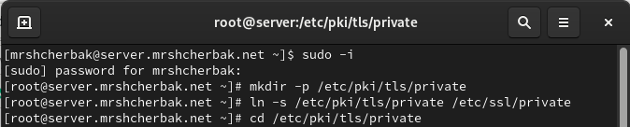
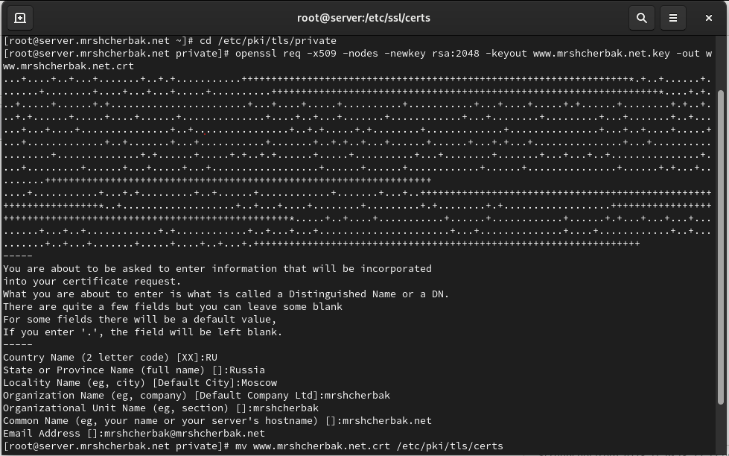
Выполнение работы
Конфигурирование HTTP-сервера для работы через протокол HTTPS

Slide 5
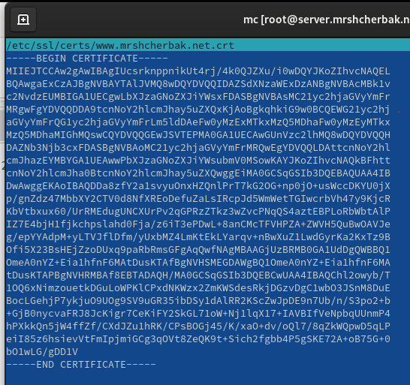
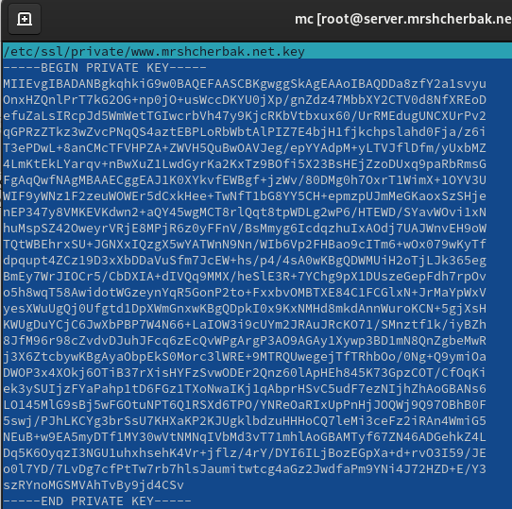
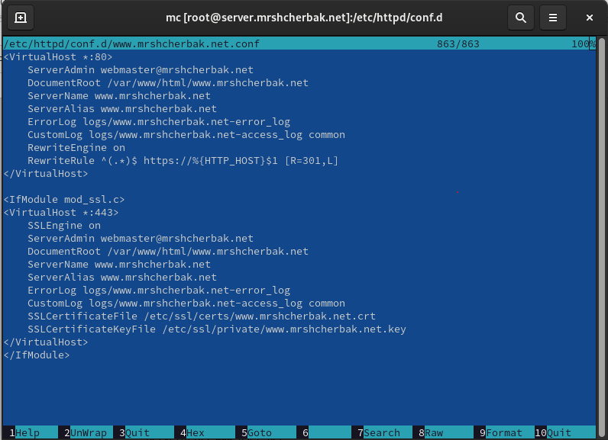
Сгенерированные ключ и сертификат появились в соответствующих каталогах
/etc/ssl/private и /etc/ssl/certs
Содержимое файла /etc/httpd/conf.d/www.mrshcherbak.net.conf

Slide 6
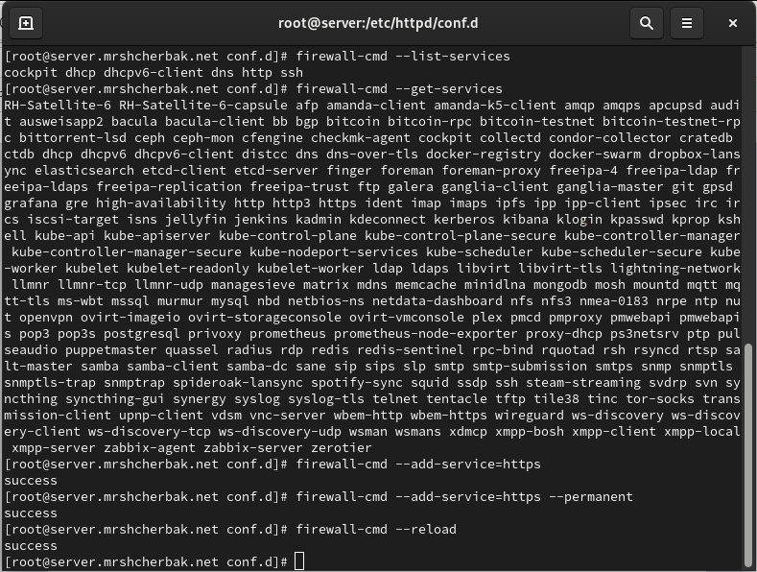
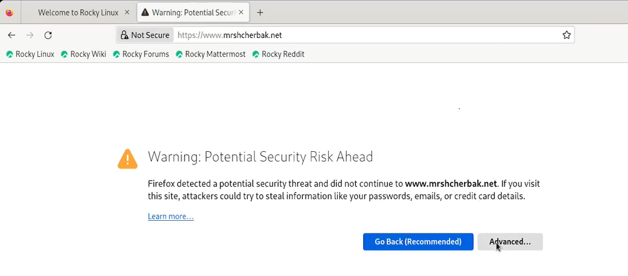
Внесла изменения в настройки межсетевого экрана на сервере, разрешив работу с https
Автоматическое переключение на работу по протоколу HTTPS

Slide 7
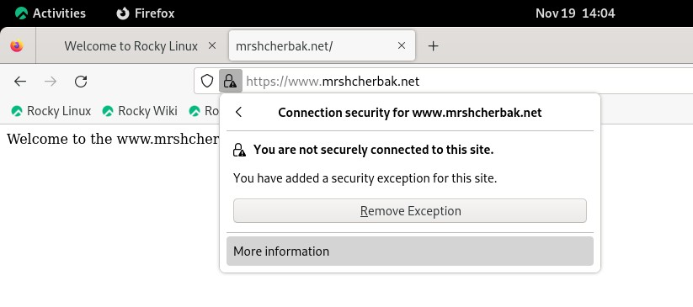
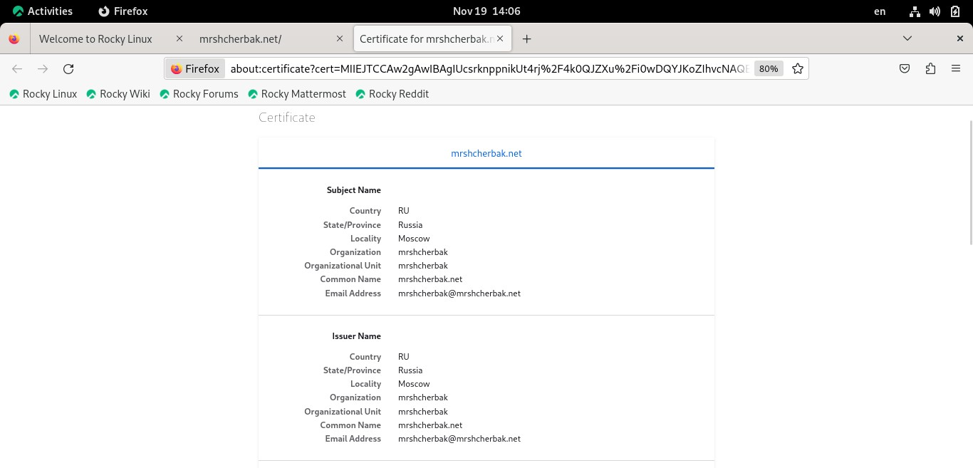
Добавление адреса сервера в постоянные исключения и просмотр информации о сертификате

Slide 8
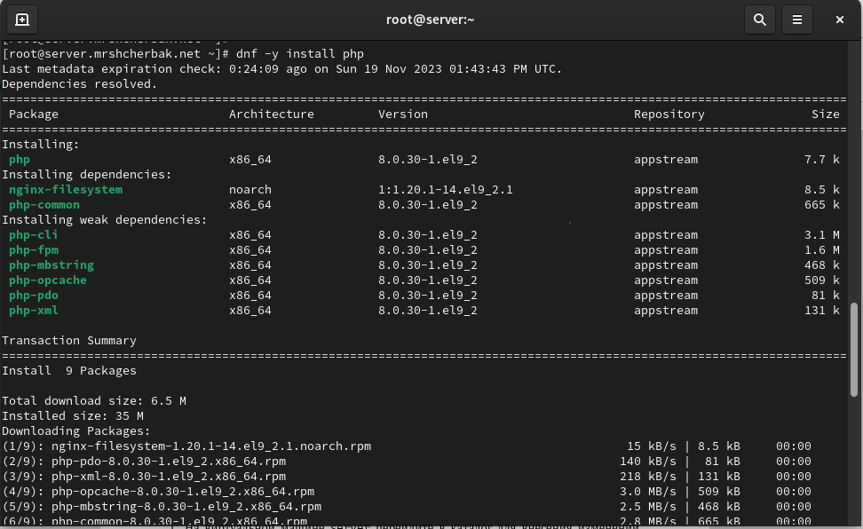
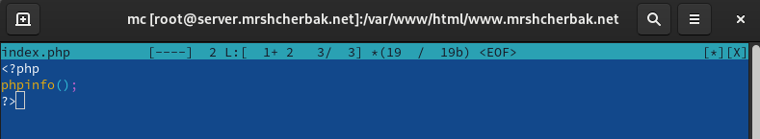
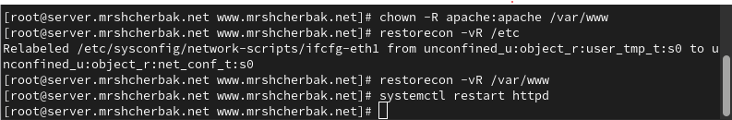
Конфигурирование HTTP-сервера для работы с PHP
Установка пакетов для работы с PHP
Содержимое файла index.php

Slide 9
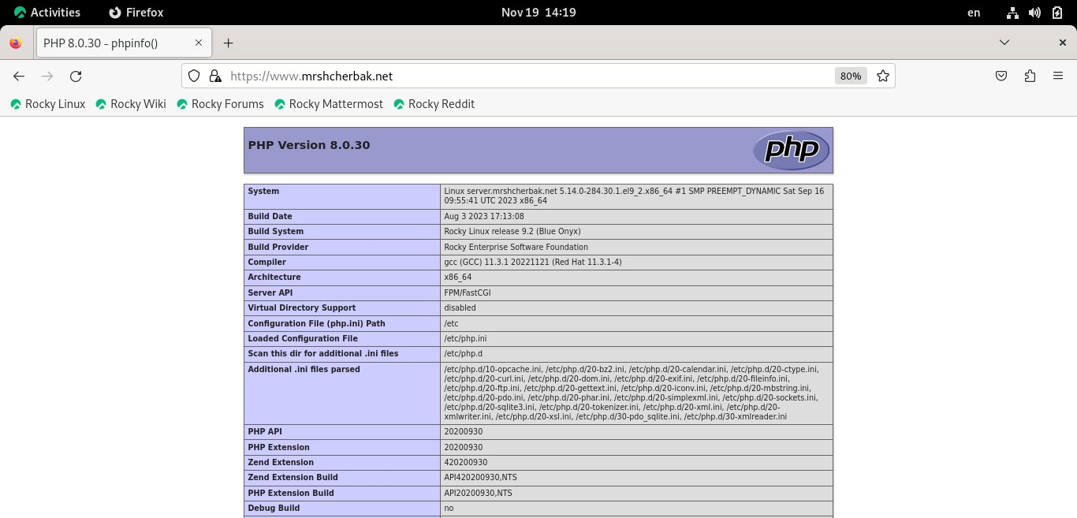
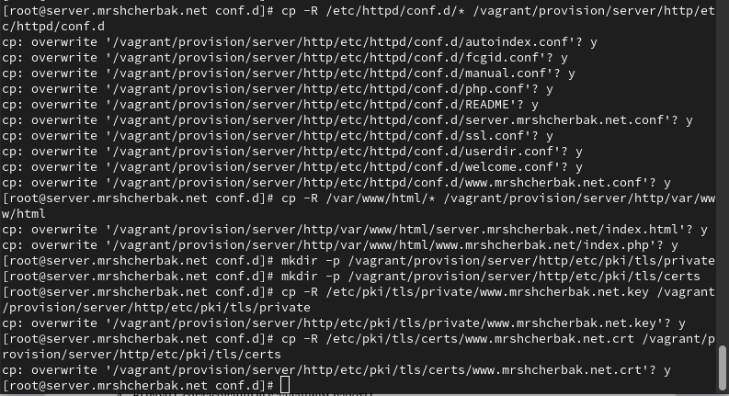
Страница с информацией об используемой на веб-сервере версии PHP
Внесение изменений в настройки внутреннего окружения виртуальной машины

Slide 10
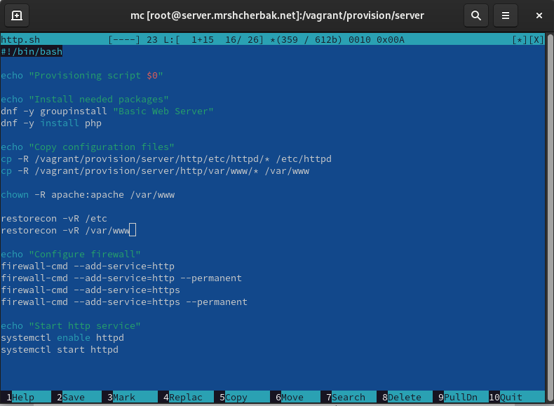
Вывод: таким образом, в ходе выполнения л/р №5, я приобрела практические навыки по расширенному конфигурированию HTTP-сервера Apache в части безопасности и возможности использования PHP.

